Slide 1
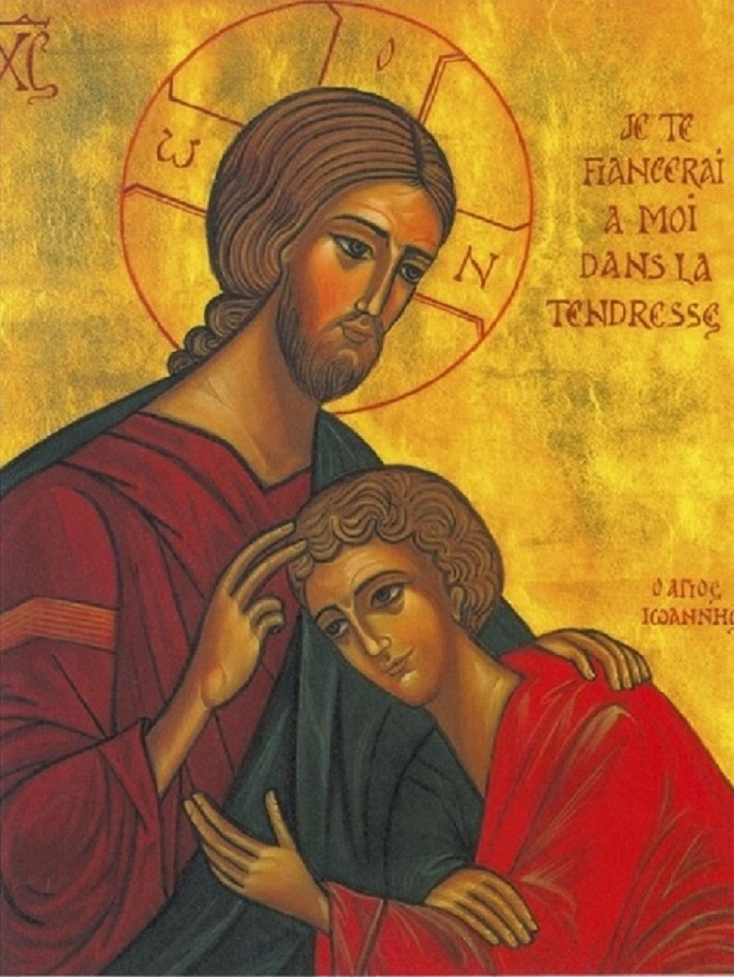
L’évangile selon saint Jean

Slide 2
Le but
L’Évangile selon Jean a été manifestement écrit quelque temps après les trois autres Évangiles. Matthieu, Marc et Luc avaient ont raconté l’histoire de Jésus Christ, sa naissance, ses premières années et son entrée dans le ministère. Jean tient leur récit pour connu, sans quoi ses premiers paragraphes seraient difficilement compréhensibles. Comme le premier siècle tirait à sa fin, il s’était écoulé suffisamment de temps pour que se déclenchent des attaques contre la Personne du Christ. Des notions philosophiques en partie païennes circulaient, se mêlant à la doctrine.
Les premiers chrétiens étaient très troublés par les prétendus « gnostiques », c’est-à-dire « ceux qui savent » : ils prétendaient avoir été « initiés » et avoir la connaissance supérieure. Leurs théories niaient en fait la divinité intrinsèque et la vraie humanité de Jésus. Certains considéraient Jésus et le Christ comme deux personnes différentes. Le Christ était pour eux un idéal, un état que l’homme pourrait progressivement atteindre. Jésus était l’homme apparu dans l’histoire, à Nazareth. Le but de l’Évangile selon Jean est de réfuter ces erreurs.

Slide 3
De la trentaine de miracles décrits dans les synoptiques, Jean ne parle que d'un seul (la multiplication des pains pour les cinq mille, au chapitre 5), mais en revanche, l'évangéliste mentionne six autres faits surnaturels que l'on ne retrouve pas ailleurs (auxquels il faut ajouter la pêche miraculeuse du chapitre 21, qu’on retrouve chez saint Luc); il rapporte ainsi sept miracles (le chiffre de la perfection divine) plus un (8 est le chiffre de la résurrection). En outre, pour l'apôtre ce sont des «signes» plutôt que des miracles. Il s'en explique lui-même: «Il y a encore beaucoup d’autres signes que Jésus a faits en présence des disciples et qui ne sont pas écrits dans ce livre. Mais ceux-là ont été écrits pour que vous croyiez que Jésus est le Christ, le Fils de Dieu, et pour qu’en croyant, vous ayez la vie en son nom.» (Jn 20,30-31)
Par cette déclaration, l'évangéliste définit à la fois le sujet et le but de son écrit: le Seigneur Jésus est le Fils de Dieu. Jean lui donne 29 fois ce titre de «Fils», dont 10 fois «Fils de Dieu». Dans un langage d'une simplicité presque enfantine — son vocabulaire se limite à quelque 700 mots — il nous communique dans son évangile la vérité extraordinaire que la Parole, le Fils éternel de Dieu, est devenue chair. C'est pourquoi Jean ne donne pas la généalogie du Seigneur Jésus, ni ne parle de sa naissance et de son enfance, mais, dès le premier verset, il fait remonter le lecteur dans l'éternité passée: «Au commencement était la Parole.» La préexistence éternelle du Fils de Dieu est encore indiquée dans les chapitres 8,58 et 17,5.24.

Slide 4
L'homme Christ Jésus est en même temps le Dieu éternel, celui qui peut dire de lui, comme Jahve dans l'Ancien Testament: «Je suis celui qui suis» (Ex. 3:14). Lorsque les soldats se saisissent du Seigneur, ils reculent et tombent par terre en l'entendant déclarer: «C'est moi » (Jean 18:5). Christ est le seul à pouvoir dire: «Moi, je suis le pain de vie... la lumière du monde... la porte des brebis... le bon berger... la résurrection et la vie... le chemin, et la vérité, et la vie» (Jn 6:35; 8:12; 10:7, 11; 11:25; 14:6).
Jean répète à plusieurs reprises que le Seigneur Jésus a laissé volontairement sa vie (Jn 10:17; 18:11; 19:30). Par conséquent, la scène de la prière dans le jardin de Gethsémani n'est pas décrite dans cet évangile. Le Fils de Dieu avait le pouvoir de laisser sa vie et le pouvoir de la reprendre.
(Extrait de «Vue d'ensemble de la Bible» de A. Remmers)

Slide 5
Quel plan ?
Faire le plan d’un livre biblique: une nécessité et une difficulté
Pour simplifier, le découpage d’un livre biblique est : – soit basé sur le sens du texte, selon la perception qu’en a le commentateur, – soit fondé sur des indices textuels.
Pour les livres où les indices textuels sont clairs, mieux vaut sans doute privilégier cette approche: l’Écriture ne s’explique jamais mieux que par elle-même; c’est un principe herméneutique de base. Pour les autres livres, le choix est parfois plus arbitraire et l’intention de l’Esprit de Dieu n’est pas aisée à saisir.
L’évangile selon Jean ressort plutôt de la seconde catégorie. Cherchons un plan le plus objectif possible, à l’aide de statistiques sur les mots.

Slide 6
Statistiques
La première démarche consiste à répertorier l’ensemble des mots du texte original. L’évangile selon Jean comprend 13 578 mots, soit 1 090 mots différents. 249 mots reviennent au moins 10 fois et 397 mots sont des hapax pour cet évangile (ils n’y sont présents qu’une fois).
Lors de la deuxième étape, il faut éliminer, parmi les mots les plus fréquents, ceux sans signification particulière (comme les «kai», souvent traduits par «et», qui équivalent la plupart du temps à notre point de fin de phrase), les articles, les pronoms, certains verbes comme «être» ou «avoir», qui n’ont pas d’intérêt direct pour cette étude. On réduit ainsi le champ à 61 mots qui reviennent chacun au moins 20 fois.
Le troisième stade vise à repérer parmi les mots non retenus ceux qui sont de la même famille qu’un des 61 mots retenus. Par exemple, le mot «vérité» (aletheia) se rencontre 25 fois mais l’adjectif correspondant (alethinos) 8 fois seulement. On constitue ainsi des «familles» de mots fréquents.
Lors de la quatrième étape, on calcule un indice de fréquence relative de chaque mot (ou de chaque famille de mots) dans chacun des 21 chapitres de l’évangile. Il est alors possible de mettre en évidence les termes qui sont statistiquement plus fréquents dans telle partie que dans telle autre. Ainsi, le découpage de l’évangile apparaît.

Slide 7
Résultats
Parmi les mots ou les familles de mots sélectionnés, certains se retrouvent de façon homogène tout au long de l’évangile. C’est par exemple le cas des noms «Jésus», «Dieu» ou des verbes comme «parler», «savoir», «répondre»…
D’autres, en revanche, sont concentrés sur certaines portions. Pour un nom comme «Pilate», exclusivement présent dans les ch. 18 et 19, la constatation n’offre guère d’intérêt. Pour d’autres, cela permet de mettre en évidence trois groupes de 5 chapitres, au centre de l’évangile, comme l’indique le tableau suivant.

Slide 8
Mots / groupes de mots | Total | ch. 3 à 7 | ch. 8 à 12 | ch. 13 à 17
vie, vivre | 56 | 40 | 8 | 5
lumière/ténèbres/aveugle | 51 | 9 | 32 | 0
aimer, amour | 57 | 5 | 7 | 34
vérité, vrai | 56 | 20 | 14 | 12

Slide 9
Le groupe de mots de la famille de «vérité» est présent uniformément sur ces trois sections. Par contre, pour les trois autres groupes de mots, dont le nombre d’occurrences est comparable, la répartition est loin d’être homogène:
– La première section, qui couvre les chapitres 3 à 7, met l’accent sur la vie.
– La deuxième section, du chapitre 8 au chapitre 12, insiste sur la lumière.
– La troisième section, chapitres 13 à 17, est centrée sur l’amour.
A ces groupes de mots, se rattachent un certain nombre de verbes, eux aussi significativement plus présents dans une section que dans les autres.

Slide 10
Verbes fréquents | ch. 3 à 7 | ch. 8 à 12 | ch. 13 à 17
 | venir | marcher | prier
 | chercher | suivre | demeurer
 | montrer | voir | glorifier
 | naître |  | garder

Slide 11
Interprétation
Une approche purement statistique ne suffit pas ; elle doit être confrontée au sens du texte. Or la progression même de la pensée de l’évangéliste correspond aux résultats de l’étude statistique.
a) Les chapitres 3 à 7 insistent à l’évidence sur la notion primordiale de la «vie»: – A Nicodème, Jésus annonce la nécessité d’une vie nouvelle et éternelle, don de Dieu par son Fils (3.3,7,16). – A la femme samaritaine, le Messie présente l’eau de la vie, qui désaltère à jamais (4.10,14). – Aux Juifs qui le persécutent après la guérison de l’infirme de Bethesda, Jésus se présente comme celui qui a reçu du Père le pouvoir de vivifier (5.21,26). – Après la multiplication des pains, le Seigneur proclame : «Je suis le pain de vie» (6.35,48). – Enfin, lors de la fête des tabernacles, il promet à celui qui croit en lui que des fleuves d’eau vive couleront de son sein (7.38).

Slide 12
b) Les chapitres 8 à 12 font appel à l’opposition ténèbres/lumière: – Jésus annonce : «Moi, je suis la lumière du monde» (8.12). – Après la guérison de l’aveugle-né (incapable par nature de voir le jour), celui qui est la lumière du monde (9.5) dénonce la cécité morale de ceux qui croient avoir la lumière, mais qui, en fait, sont aveugles (9.39-41). – Le Seigneur, avant d’aller ressusciter Lazare, parle à ses disciples de la marche de celui qui voit la lumière du monde (11.9-10). – Le chapitre 12 conclut en reprenant plusieurs expressions du chapitre 8 et Jésus presse ses auditeurs aveuglés de croire en la lumière tant qu’elle est parmi eux (12.35-46).

Slide 13
c) Les chapitres 13 à 17 ont été appelés les chapitres de l’amour: – Dès les premiers mots du ch.13, l’évangéliste annonce que Jésus allait mettre le comble à son amour pour les siens (13.1), par un geste pratique, avant de le faire par une œuvre éternelle, à la croix. – Au début de ses entretiens avec ses disciples, le Seigneur leur donne son nouveau commandement : «Aimez-vous les uns les autres, comme je vous ai aimés» (13.34). – Tout au long de ses «dernières paroles», il évoque cette sphère d’amour qui unit le Père, le Fils et ceux que le Fils appelle ses amis (14.23 ; 15.9-13 ; 16.27). – Enfin, la prière qu’il adresse à son Père se termine par ce désir du Seigneur que l’amour dont il se sait aimé de lui, soit dans ses disciples (17.26).

Slide 14
L’ordre des trois parties est également riche d’instruction : il faut tout d’abord avoir la vie de Dieu (ch. 3-7), avant de connaître, par Jésus Christ, le Dieu qui est lumière (ch. 8-12) et amour (ch. 13-17).
Les verbes rattachés confirment cet ordre: – Pour recevoir la vie, il faut «chercher», «venir» à Jésus qui «montrera» le chemin du salut et fera «naître» alors surnaturellement par l’opération de son Esprit. – Pour «voir» la lumière, il faut «suivre» Jésus et «marcher» à sa suite. La lumière n’a donc rien d’une contemplation statique; elle se vit dans l’action. La 1ère épître de Jean développera cet aspect. – Pour connaître l’amour, il faut «demeurer» près du Seigneur, «garder» ses commandements, entretenir une relation vivante en «priant», tout cela contribuant à «glorifier» Dieu, à l’exemple de son Fils.

Slide 15
Structure
Une fois ces trois parties clairement mises en évidence, il est possible d’ébaucher une structure de plan pour l’évangile, en remarquant qu’à la symétrie : lumière (8- 12) // amour (13-17), peut s’ajouter une deuxième symétrie : vie (3-7) // mort (18- 19). Il va de soi qu’il n’est pas besoin que le mot «mort» apparaisse statistiquement dans cette partie pour qu’on comprenne qu’elle est centrée sur la mort. Jean est le seul évangéliste à décrire en détail la mort du Seigneur, à témoigner du sang et de l’eau qui ont coulé de son corps (source de vie pour nous) et à donner des précisions sur son ensevelissement (19.30-42).
On aboutit ainsi à une structure en «chiasme», caractéristique de la pensée hébraïque, que l’on retrouve souvent dans certains livres de l’A.T.

Slide 16
Restent ensuite les parties introductives (ch. 1 et 2) et conclusives (ch. 20 et 21). Là aussi, plusieurs symétries sont frappantes:
– A l’annonce de la résurrection (2.19-22), répond la réalité de la résurrection (20.1-18).
– Aux trois jours retraçant les premières rencontres du Seigneur avec plusieurs de ceux qui deviendront ses disciples (1.29, 43; 2.1), correspondent les trois rencontres de Jésus ressuscité avec ses disciples (20.19, 26; 21.14). De plus, Pierre est particulièrement mis en avant lors de la première rencontre du début de l’évangile et lors de la dernière de la fin de l’évangile. Nathanaël doute (2ème rencontre au début), tout comme Thomas (2ème rencontre de la fin). La joie marque la 3ème rencontre du début, à Cana et les disciples se réjouirent de voir le Seigneur lors de la 1ère rencontre du ch. 20.
– Remontant vers le début de l’évangile, on trouve le témoignage de Jean Baptiste (1. 19-28), auquel répond l’affirmation de la véracité du témoignage de Jean l’évangéliste (21.24).
– Enfin, au prologue majestueux qui ouvre le quatrième évangile, dévoilant la gloire du Fils éternel, venu habiter parmi les hommes pour leur révéler le Père, correspond le court verset qui termine ce livre unique: «Jésus a fait encore beaucoup d’autres choses; si on les écrivait en détail, je ne pense pas que le monde même pourrait contenir les livres qu’on écrirait.»

Slide 17
D’autres détails pourraient venir conforter cette vision symétrique de l’évangile:
– Nicodème vient à Jésus au ch. 3, au début de la partie sur la vie. C’est lui aussi qui vient, à la fin de la partie sur la mort (19.39), apporter les aromates pour l’ensevelissement du Seigneur.
– Jésus se retire au jardin des Oliviers à la fin de la section centrée sur la vie (8.1), comme il s’y rendra, accompagné des onze, au début de la section sur la mort (18.1).
– Jésus refuse de condamner la femme adultère au début de la partie sur la lumière (8.1-11), tout comme il prendra le parti de ses disciples dans sa prière d’intercession du ch. 17.
– etc.

Slide 18
Plan
2.1. | Le témoignage de Jean Baptiste: l’Agneau de Dieu | 1.19-28
2.2. | Trois jours symboliques | 1.29-2.11
2.2.1. | Le baptême: l’Agneau de Dieu | 1.29-42
2.2.2. | L’appel de Nathanaël: l’incrédulité | 1.43-51
2.2.3. | Les noces de Cana: la joie | 2.1-11
2.3. | L’annonce de la résurrection | 2.12-25
1. | Prologue | 1.1-18
2. | Introduction | 1.19-2. 25

Slide 19
3. | La vie | 3-8.1
4. | La lumière | 8.2-12
4′. | L’amour | 13-17
3′. | La mort | 18-19

Slide 20
2′. | Conclusion | 20.1-21.23
2.3′. | La résurrection | 20.1-18
2.2′. | Trois jours symboliques | 20.19-21.23
2.2.3′. | Le 1er dimanche: la joie | 20.19-23
2.2.2′. | Le 2ème dimanche: l’incrédulité | 20.24-31
2.2.1′. | La pêche miraculeuse: «pais mes agneaux» | 21.1-23
2.1′. | Le témoignage de Jean l’évangéliste | 21.24
1′. | Épilogue | 21.25

Slide 21
Conclusion
Le risque existe, lorsqu’on découvre une structure qui semble être voulue par l’Esprit de Dieu, d’aller trop loin et de forcer l’intention de l’Esprit. La recherche en devient alors intellectuelle et peut occulter le but premier de la lecture de la Bible, et en particulier de cet évangile : communiquer la vie à celui qui ne l’a pas et la faire abonder en celui qui l’a déjà reçue (20.31; 10.10) par la connaissance du seul vrai Dieu et de son envoyé, son Fils unique (17.3).
L’approche de l’évangile selon Jean développée ci-dessus est une parmi bien d’autres: elle les complète bien plus qu’elle ne les infirme. L’insondable Parole de Dieu ne peut ni ne doit être vue à travers un seul prisme. N’est-elle pas pour chaque lecteur qui se laisse sonder par elle, «vivante et efficace ».
Revue de réflexion biblique, Joël Prohin, https://www.promesses.org

Slide 22
